Slide 1


Slide 2






تعيين تلميذ(ة) للإجابة .
توجيهات و شرح التعليمات.
عرض فيديو.
المرور بين الصفوف للمساعدة و تصحيح الإنجازات .
عمل في ثنائيات .
نهاية الشريط، المرور إلى الشريحة الموالية.

Slide 3

تنظيم حصص الأسبوع التربوي
اليوم 4 -
اليوم 1 -
أنشطة اعتيادية .
قراءة : استثمار النص.
الاستماع والتحدث : الإنتاج .
تمارين كتابية: البنيات اللغوية .
أنشطة اعتيادية.
معجم.
الاستماع والتحدث .
الطلاقة:
اليوم 5 -
اليوم 2 -
أنشطة اعتيادية.
الاستماع والتحدث : إعادة الإنتاج.
قراءة: استخلاص العبرة.
تعبير كتابي.
إملاء 2/2 .
أنشطة اعتيادية.
الاستماع والتحدث : عناصر الحكاية.
القراءة استراتيجية المفردات.
خط ونقل.
اليوم 6 -
اليوم 3 -
أنشطة اعتيادية .
الطلاقة: توليف ودعم .
.توليف ودعم .
قراءة إثرائية .
أنشطة اعتيادية .
الاستماع والتحدث : البنية السردية / لعب الأدوار .
قراءة: استراتيجية الفهم .
إملاء ½ .
Révision
Lecture offerte

Slide 4








هيكلة حصة اليوم
-01افتتاح الحصة
نشيد : «الرسام»
إملاء
- 02معجم
يُفْسِحُ–يُفْرِزُ– كَوْمَةٌ– دُمْيَةٌ مَحْشُوَّةٌ– اَلتَّبَرُّعُ– تَحْتَضِنُ
- 03استماع وتحدث
ورشة الاستماع (فَرْحَةُ الْعَطاءِ): التوقع والتحقق.
- 04قراءة
تنمية الطلاقة: قراءة فقرات بدقة واسترسال + القراءة المشتركة.

Slide 5

عند نهاية الحصة
على الأقل 80 % من المتعلمين سيكونون قادرين على:
تعرف كلمات المعجم وتوظيفها في إنتاج جمل.
فهم المعنى العام للحكاية من خلال التوقع والتحقق.
قراءة الكلمات البصرية وفقرات القراءة المشتركة بطلاقة.

Slide 6


مرحبا بكم، سننطلق في حصة اللغة العربية.
اختــتام الحــصة
قراءة
استـماع وتحدث
معــــــــــجم
افتتاح الحصة

Slide 7


قبل أن نبدأ حصة اليوم هذه شروط الحصول على نجمة التميز.
في كل حصة سيفوز ثلاثة منكم بالنجمة.
اختــتام الحــصة
قراءة
استـماع وتحدث
معــــــــــجم
افتتاح الحصة
أُنْصِتُ وأَنْتَبِهُ جَيِّداً للدَّرْسِ.
دونَ أَنْ أَقِفَ، أَرْفَعُ أُصْبُعي لِلْإجابَةِ.

Slide 8

افتتاح الحصة
افتتاح الحصة
الترحيب وتدبير السلوك؛
الأنشطة الاعتيادية: نشيد «الرسام» /إملاء.

Slide 9


ضعوا اللوحة والكراسة في القمطر.
اختــتام الحــصة
قراءة
استـماع وتحدث
معــــــــــجم
افتتاح الحصة

Slide 10

استمعوا للنشيد.
اختــتام الحــصة
قراءة
استـماع وتحدث
معــــــــــجم
افتتاح الحصة

Slide 11
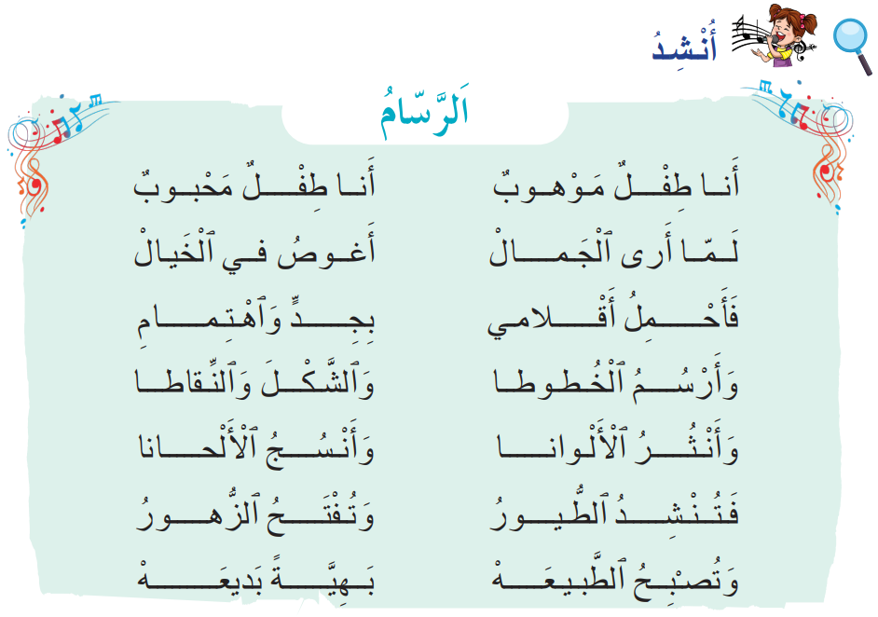
رددوا النشيد
اختــتام الحــصة
قراءة
استـماع وتحدث
معــــــــــجم
افتتاح الحصة

Slide 12

خذوا ألواحكم سأملي عليكم كلمات.
اختــتام الحــصة
قراءة
استـماع وتحدث
معــــــــــجم
افتتاح الحصة

Slide 13
سأقرأ الكلمات أولا. من يقرأ ؟
اختــتام الحــصة
قراءة
استـماع وتحدث
معــــــــــجم
افتتاح الحصة
تُفْتَحُ ٱلزُّهورُ
أَنْثُرُ ٱلْأَلْوانَ

Slide 14
انظروا إلى الكلمتين جيدا.
اختــتام الحــصة
قراءة
استـماع وتحدث
معــــــــــجم
افتتاح الحصة
أَنْثُرُ ٱلْأَلْوانَ

Slide 15
اكتبوا.
ينطق الأستاذ الكلمة.
اختــتام الحــصة
قراءة
استـماع وتحدث
معــــــــــجم
افتتاح الحصة

Slide 16
ارفعوا الألواح ــــ صححوا.
اختــتام الحــصة
قراءة
استـماع وتحدث
معــــــــــجم
افتتاح الحصة
أَنْثُرُ ٱلْأَلْوانَ

Slide 17
انظروا إلى الكلمة جيدا.
اختــتام الحــصة
قراءة
استـماع وتحدث
معــــــــــجم
افتتاح الحصة
تُفْتَحُ ٱلزُّهورُ

Slide 18
اكتبوا. ينطق الأستاذ الكلمة.
اختــتام الحــصة
قراءة
استـماع وتحدث
معــــــــــجم
افتتاح الحصة

Slide 19
ارفعوا الألواح ــــ صححوا.
اختــتام الحــصة
قراءة
استـماع وتحدث
معــــــــــجم
افتتاح الحصة
تُفْتَحُ ٱلزُّهورُ

Slide 20
معجم
معجم
يُفْسِحُ– يُفْرِزُ– كَوْمَةٌ– دُمْيَةٌ مَحْشُوَّةٌ– اَلتَّبَرُّعُ– تَحْتَضِنُ

Slide 21

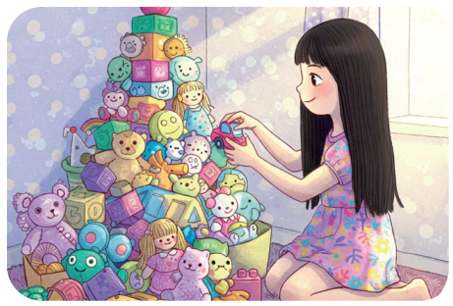
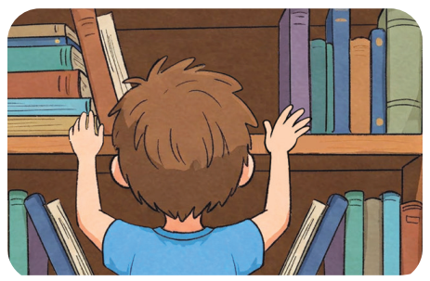
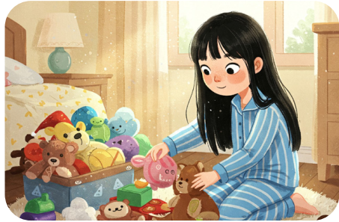
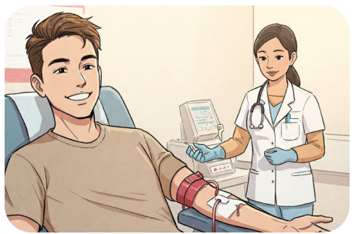

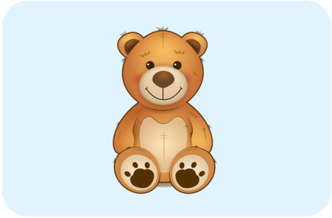
ستتعرفون كلماتٍ جديدةً، لتكونوا قادرين على استخدامها لإنتاج جمل مفيدة.
اختــتام الحــصة
قراءة
استـماع وتحدث
معــــــــــجم
افتتاح الحصة

Slide 22
الكلمة الأولى هي كومة. رددوا كومة.
اختــتام الحــصة
قراءة
استـماع وتحدث
معــــــــــجم
افتتاح الحصة
كَوْمَةٌ

Slide 23
ماذا صنعت ليلى؟ صَنَعَتْ كَوْمَةً مِنَ ٱلْأَلْعابِ في زاوِيَةِ ٱلْغُرْفَةِ. رددوا
اختــتام الحــصة
قراءة
استـماع وتحدث
معــــــــــجم
افتتاح الحصة
صَنَعَتْ كَوْمَةً مِنَ ٱلْأَلْعابِ في زاوِيَةِ ٱلْغُرْفَةِ.

Slide 24
الكلمة الثانية هي تحتضن- رددوا تحتضن.
اختــتام الحــصة
قراءة
استـماع وتحدث
معــــــــــجم
افتتاح الحصة
تَحْتَضِنُ

Slide 25
ماذا تفعل الصغيرة؟ تَحْتَضِنُ ٱلصّغيرَةُ دُمْيَتَها. رددوا
اختــتام الحــصة
قراءة
استـماع وتحدث
معــــــــــجم
افتتاح الحصة
تَحْتَضِنُ ٱلصَّغيرَةُ دُمْيَتَها.

Slide 26
الكلمة الموالية هي دمية محشوة. رددوا دمية محشوة.
اختــتام الحــصة
قراءة
استـماع وتحدث
معــــــــــجم
افتتاح الحصة
دُمْيَةٌ مَحْشُوَّةٌ

Slide 27
ماذا ٱشْتَرَتْ فاطِمَةُ ؟ اِشْتَرَتْ فاطِمَةُ دُمْيَةً مَحْشُوَّةً . رددوا . من يحب الدمى المحشوة؟
اختــتام الحــصة
قراءة
استـماع وتحدث
معــــــــــجم
افتتاح الحصة
اِشْتَرَتْ فاطِمَةُ دُمْيَةً مَحْشُوَّةً .

Slide 28
الكلمة الموالية هي تفرز ــــ رددوا : تفرز.
اختــتام الحــصة
قراءة
استـماع وتحدث
معــــــــــجم
افتتاح الحصة
تُفْرِزُ

Slide 29
ماذا تَفْعَلُ لَيْلى؟ تُفْرِزُ لَيْلى أَلْعابَها إِلى مَجْموعاتٍ. لماذا؟
اختــتام الحــصة
قراءة
استـماع وتحدث
معــــــــــجم
افتتاح الحصة
تُفْرِزُ لَيْلى أَلْعابَها إِلى مَجْموعاتٍ.

Slide 30
الكلمة الموالية هي يفسح ــــ رددوا : يفسح.
اختــتام الحــصة
قراءة
استـماع وتحدث
معــــــــــجم
افتتاح الحصة
يُفْسِحُ

Slide 31
اشترى حسام كتبا جديدة. كيف نظم الرفوف؟ ماذا يفعل؟
اختــتام الحــصة
قراءة
استـماع وتحدث
معــــــــــجم
افتتاح الحصة

Slide 32
يُفْسِحُ مَكاناً لِكُتُبِهِ ٱلْجَديدَةِ عَلى ٱلرَّفِّ. يُفْسِحُ رددوا.
اختــتام الحــصة
قراءة
استـماع وتحدث
معــــــــــجم
افتتاح الحصة
يُفْسِحُ مَكاناً لِكُتُبِهِ ٱلْجَديدَةِ عَلى ٱلرَّفِّ.

Slide 33
لماذا نتبرع بالدم؟ نتبرع بالدم بمعنى نعطي ونمنح الدم مجانا. الكلمة الجديدة هي – التبرع- رددوا
اختــتام الحــصة
قراءة
استـماع وتحدث
معــــــــــجم
افتتاح الحصة
اَلتَّبَرُّعُ

Slide 34
نَتَبَرَّعُ بِٱلدَّمِ لِنُساعِدَ ٱلْمَرْضى وَنُنْقِذَ حَياتَهُمْ.- رددوا . من سبق له أن نتبرع بشيء؟
اختــتام الحــصة
قراءة
استـماع وتحدث
معــــــــــجم
افتتاح الحصة
نَتَبَرَّعُ بِٱلدَّمِ لِنُساعِدَ ٱلْمَرْضى وَنُنْقِذَ حَياتَهُمْ.

Slide 35
من يقول الكلمة الموافقة لكل صورة أشير إليها؟
اختــتام الحــصة
قراءة
استـماع وتحدث
معــــــــــجم
افتتاح الحصة

Slide 36

اختــتام الحــصة
قراءة
استـماع وتحدث
معــــــــــجم
افتتاح الحصة
ستكملون الجملة مستعملين كلمات المعجم. من يقرأ الجملة؟
دُمْيَةً مَحْشُوَّةً

Slide 37

اختــتام الحــصة
قراءة
استـماع وتحدث
معــــــــــجم
افتتاح الحصة
ستكملون الجملة مستعملين كلمات المعجم. من يقرأ الجملة؟
تَحْتَضِنُ

Slide 38
اختــتام الحــصة
قراءة
استـماع وتحدث
معــــــــــجم
افتتاح الحصة
ستكملون الجملة مستعملين كلمات المعجم. من يقرأ الجملة؟
كَوْمَةً

Slide 39
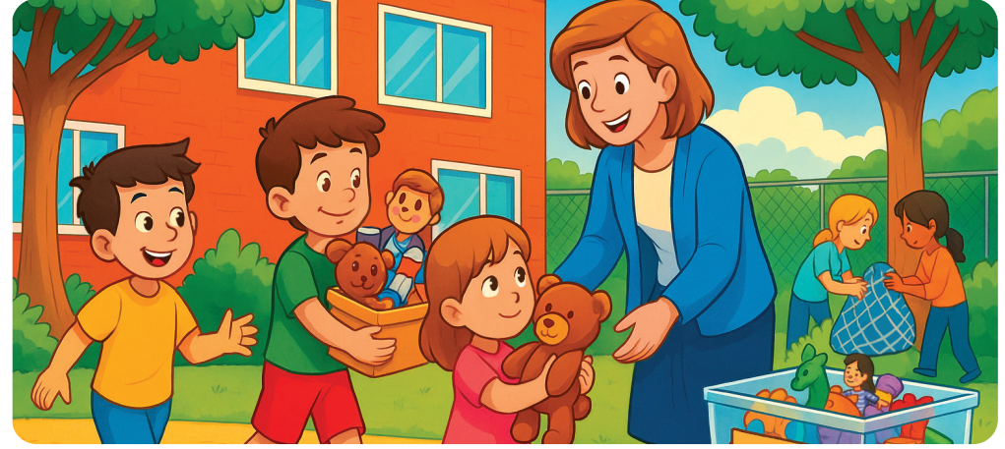
اختــتام الحــصة
قراءة
استـماع وتحدث
معــــــــــجم
افتتاح الحصة
ستعبرون عن المشهد مستعملين كلمات المعجم.

Slide 40

استماع وتحدث
استماع وتحدث
ورشة الاستماع (فرحة العطاء): التوقع والتحقق

Slide 41
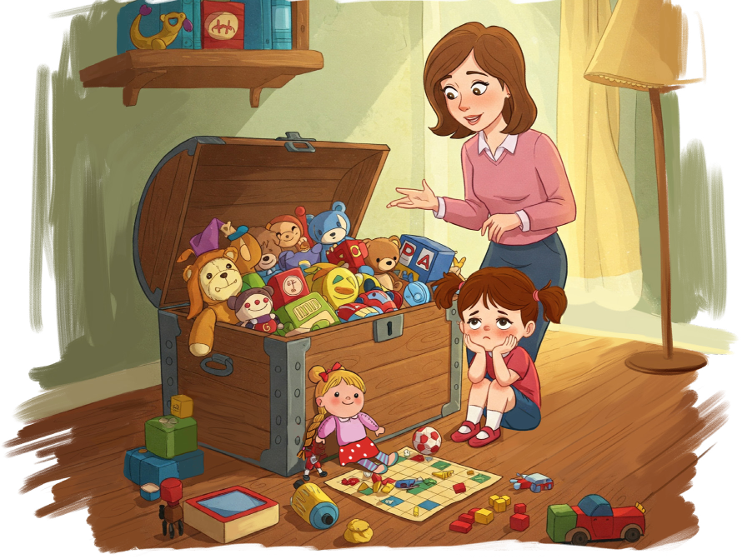
سنتعرف الآن الحكايةَ التي سندرسها هذا الأسبوع. عنوان حكايتنا هو : فرحة العطاء
اختــتام الحــصة
قراءة
استـماع وتحدث
معــــــــــجم
افتتاح الحصة

Slide 42
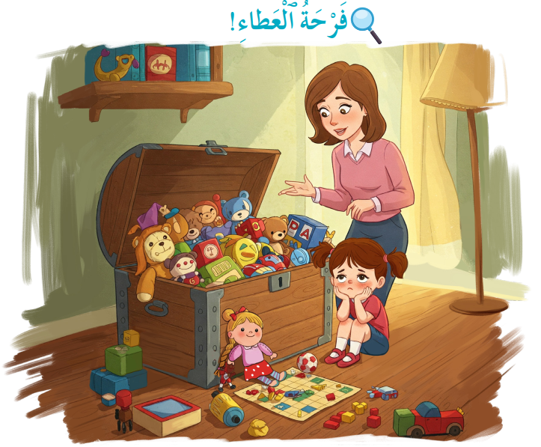
قبل أن نستمع للحكاية، سنتوقع عَمَّ ستتحدث هذه الحكاية.
اختــتام الحــصة
اختــتام الحــصة
قراءة
استـماع وتحدث
معــــــــــجم
افتتاح الحصة

Slide 43
اقرؤوا العنوان وانظروا إلى الصورة جيدا. عم ستتحدث الحكاية؟ من يقول توقعه لنا؟
اختــتام الحــصة
قراءة
استـماع وتحدث
معــــــــــجم
افتتاح الحصة

Slide 44
سنستمع الآن للحكاية للتحقق من توقعاتنا. أنصتوا جيدا
اختــتام الحــصة
قراءة
استـماع وتحدث
معــــــــــجم
افتتاح الحصة

Slide 45

عرض فيديو حكاية «فرحة العطاء».
اختــتام الحــصة
قراءة
استـماع وتحدث
معــــــــــجم
افتتاح الحصة

Slide 46
من كان توقعه قريبا لمضمون الحكاية؟
اختــتام الحــصة
قراءة
استـماع وتحدث
معــــــــــجم
افتتاح الحصة

Slide 47
هل توقعت من خلال الصورة أن الطفلة ليلى ستتبرع بألعابها ؟ اكتبوا في اللوحة: نعم أو لا
اختــتام الحــصة
قراءة
استـماع وتحدث
معــــــــــجم
افتتاح الحصة
نَعَمْ
لا

Slide 48
سنعيد الاستماع للحكاية. أنصتوا بانتباه، عدوا بأصابعكم كم مرة تسمعون «الألعاب».
اختــتام الحــصة
قراءة
استـماع وتحدث
معــــــــــجم
افتتاح الحصة

Slide 49
تكررت « الألعاب» 9 مرات.
اختــتام الحــصة
قراءة
استـماع وتحدث
معــــــــــجم
افتتاح الحصة
9

Slide 50
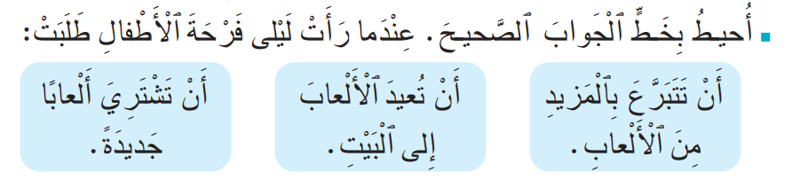

عندما رأت ليلى فرحة الأطفال طلبت:
اختــتام الحــصة
اختــتام الحــصة
قراءة
استـماع وتحدث
معــــــــــجم
افتتاح الحصة

Slide 51
قراءة
قراءة
تنمية الطلاقة: قراءة فقرات بدقة واسترسال+ القراءة المشتركة

Slide 52

انتبهوا كيف أقرأ باسترسال. السهم يذكرني بأن أواصل القراءة.
اختــتام الحــصة
قراءة
استـماع وتحدث
معــــــــــجم
افتتاح الحصة
مَرِضَتْ قِطَّتيﭐلصَّغيرَةُ"نونة". لَمْ تَعُدْ تَلْعَبُ أَوْ تَقْفِزُ كَـﭐلْعادَة.

Slide 53
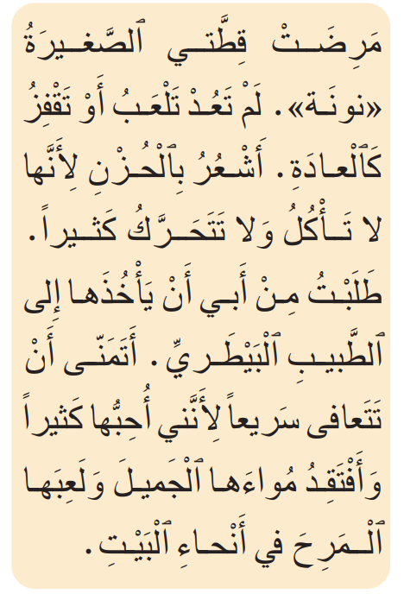
الآن سأقرأ الفقرة باسترسال. سأعين من يقرأ مثلي.
اختــتام الحــصة
قراءة
استـماع وتحدث
معــــــــــجم
افتتاح الحصة

Slide 54
الآن نقرأ معا باسترسال.
اختــتام الحــصة
قراءة
استـماع وتحدث
معــــــــــجم
افتتاح الحصة

Slide 55
من يقرأ؟ سيقرأ زميلكم وترددون بعده.
اختــتام الحــصة
قراءة
استـماع وتحدث
معــــــــــجم
افتتاح الحصة

Slide 56
اقرؤوا جماعة.
اختــتام الحــصة
قراءة
استـماع وتحدث
معــــــــــجم
افتتاح الحصة

Slide 57
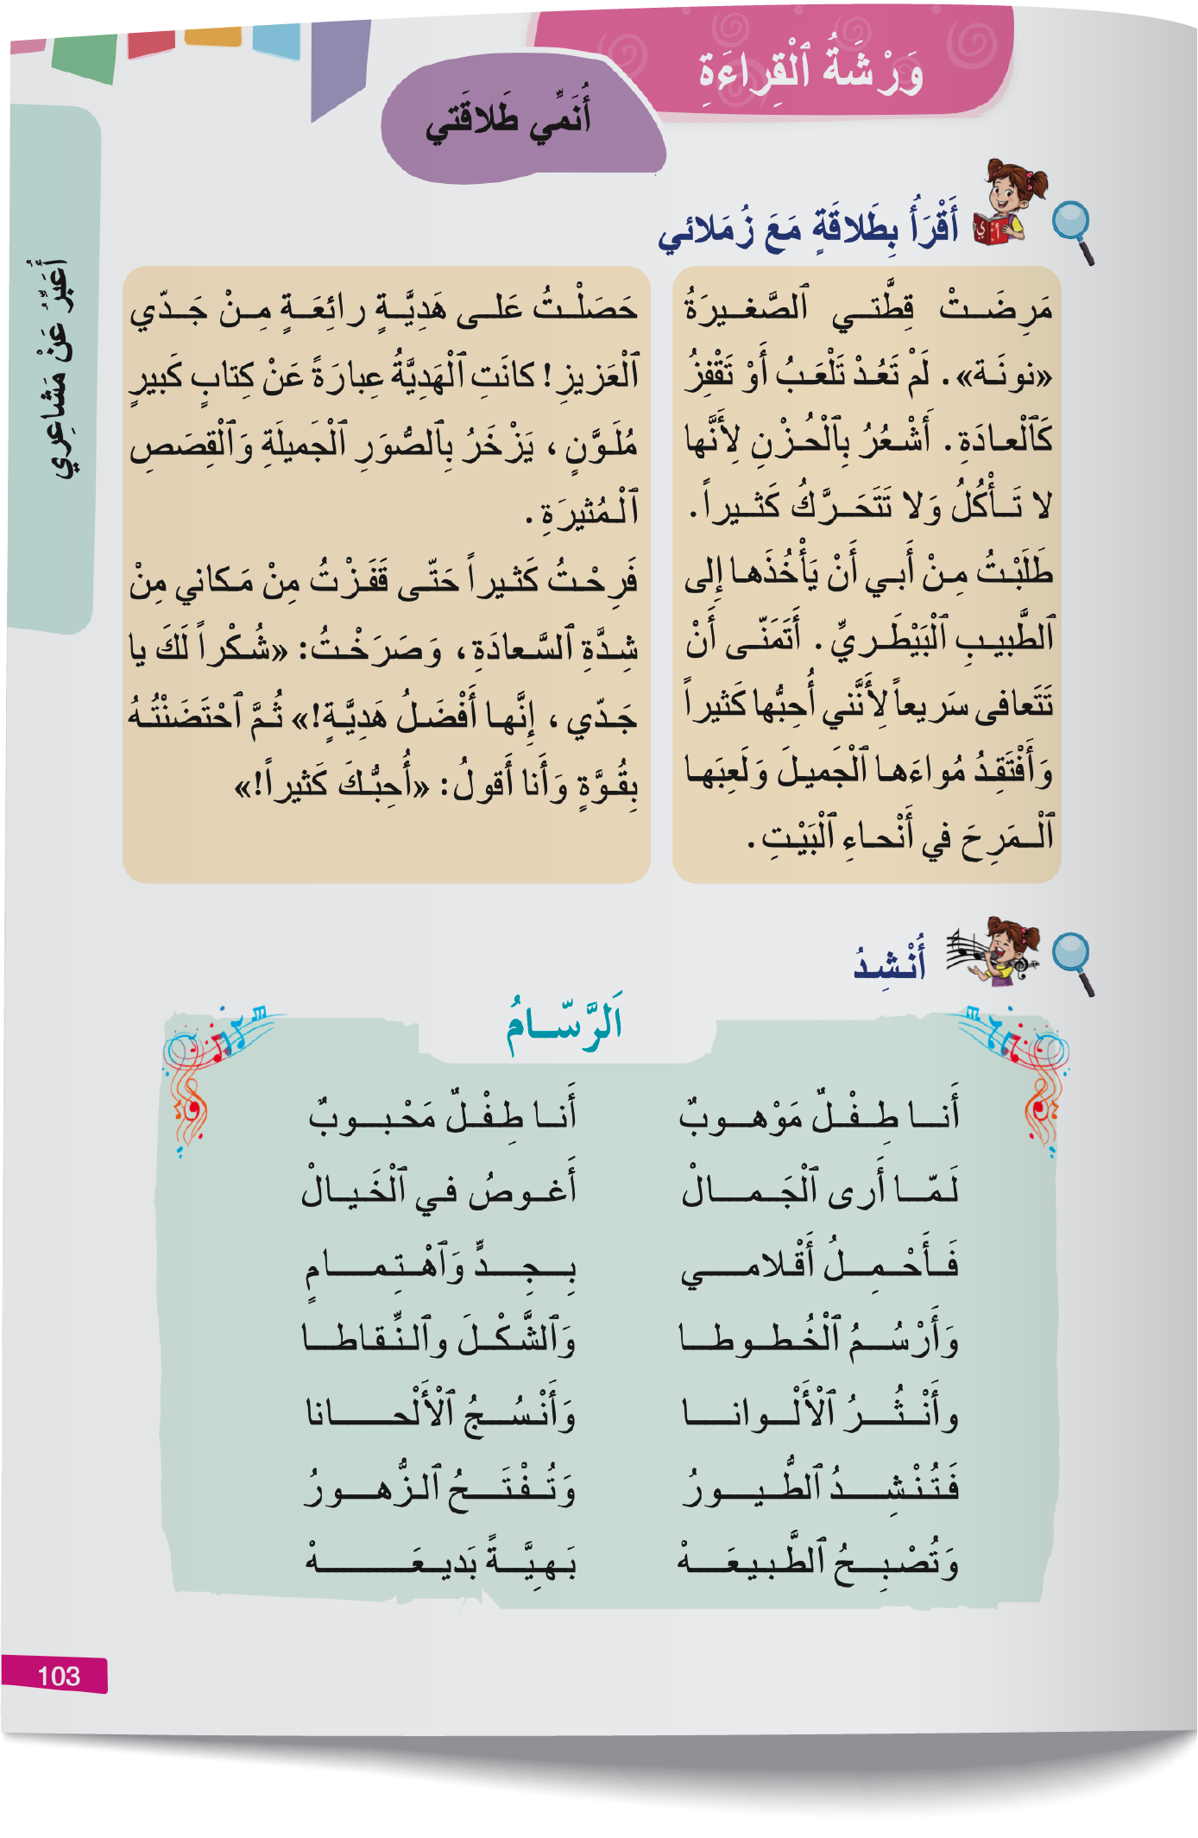
خذوا كراساتكم ص 103 ـــ اقرؤوا الفقرة قراءة هامسة ـــ سأمر لأستمع لقراءاتكم.
اختــتام الحــصة
قراءة
استـماع وتحدث
معــــــــــجم
افتتاح الحصة

Slide 58
من يقرأ؟
اختــتام الحــصة
قراءة
استـماع وتحدث
معــــــــــجم
افتتاح الحصة

Slide 59

في ثنائيات - كل واحد منكم يقرأ سطرا لزميله.
اختــتام الحــصة
قراءة
استـماع وتحدث
معــــــــــجم
افتتاح الحصة

Slide 60
اختــتام الحــصة
اختــتام الحــصة
ماذا تعلمتم اليوم؟
واجباتكم المنزلية.

Slide 61
من يذكرنا بكلمات المعجم التي درسناها اليوم؟
اختــتام الحــصة
قراءة
استـماع وتحدث
معــــــــــجم
افتتاح الحصة

Slide 62
تعلمنا كيف نقرأ بدقة واسترسال.
اختــتام الحــصة
قراءة
استـماع وتحدث
معــــــــــجم
افتتاح الحصة

Slide 63

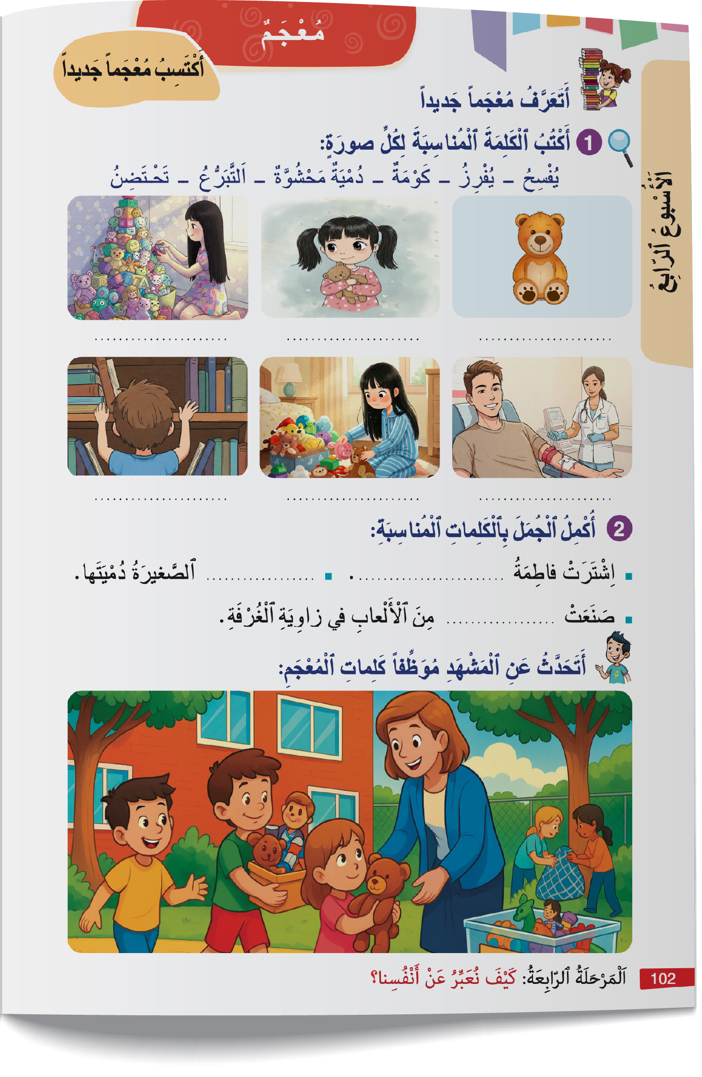
في المنزل، أجيبوا عن السؤال 2 ص 102. ارسموا علامة أمام المطلوب.
اختــتام الحــصة
قراءة
استـماع وتحدث
معــــــــــجم
افتتاح الحصة

Slide 64
تدربوا على قراءة الفقرة باسترسال ص 103. - ارسموا علامة أمام المطلوب
اختــتام الحــصة
قراءة
استـماع وتحدث
معــــــــــجم
افتتاح الحصة

Slide 65


Slide 66
بناء على إنجازات المتعلمين خلال الممارسة المستقلة
ما تقديرك لنسبة التحكم في هدف الدرس؟
تسجل النسبة على صفحة اليوم من مذكرة الأستاذ.

